Slide 1

Gráficos en el navegador con Go y WebAssembly
Guillermo Estrada
guillermo.estrada@techmahindra.com
github.com/phrozen
@phrzn

Slide 2

Guillermo Estrada
guillermo.estrada@techmahindra.com
github.com/phrozen
@phrzn

Slide 3

¿Qué es WebAssembly?
“WebAssembly (abreviado Wasm) es un formato de instrucción binaria para una máquina virtual basada en pila. Wasm está diseñado como un objetivo de compilación portátil para lenguajes de programación, lo que permite la implementación en la web para aplicaciones de cliente y servidor.”
https://webassembly.org/

Slide 4
Características de WebAssembly
Eficiente y rápido
Seguro
Abierto y depurable
Plataforma web abierta
WebAssembly tiene como objetivo ejecutarse a velocidad nativa aprovechando las capacidades de hardware comunes disponibles en una amplia gama de plataformas.
WebAssembly describe un entorno de ejecución en espacio aislado y seguro para la memoria que incluso puede implementarse dentro de las máquinas virtuales de JavaScript existentes.
WebAssembly está diseñado para imprimirse de forma bonita en un formato de texto para depurar, probar, experimentar, optimizar, aprender, enseñar y escribir programas a mano.
Los módulos de WebAssembly podrán entrar y salir del contexto de JavaScript y acceder a la funcionalidad del navegador a través de las mismas API web accesibles desde JavaScript.

Slide 5
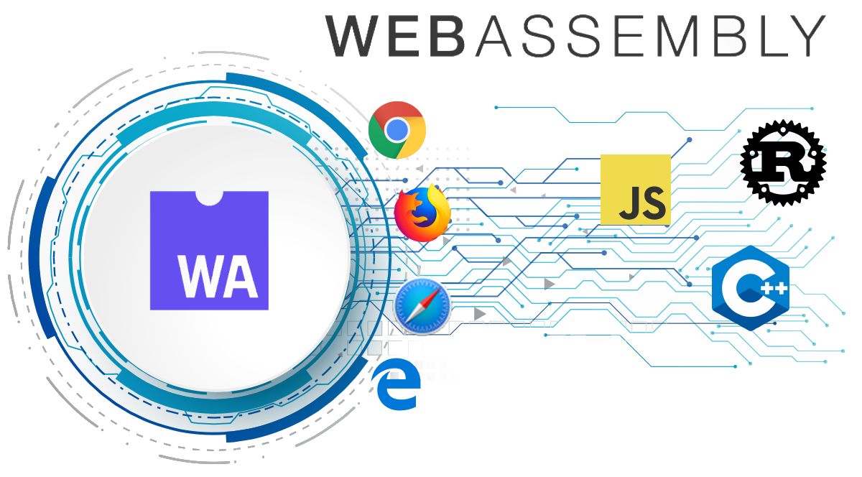

https://rst.software/blog/2019/05/webassembly/

Slide 6

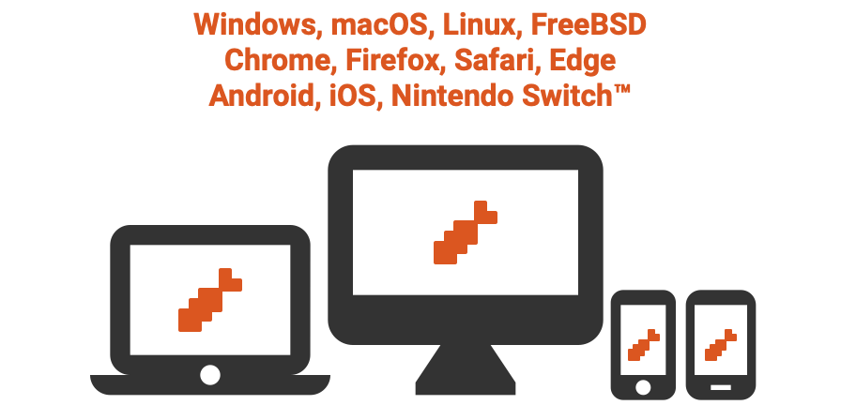
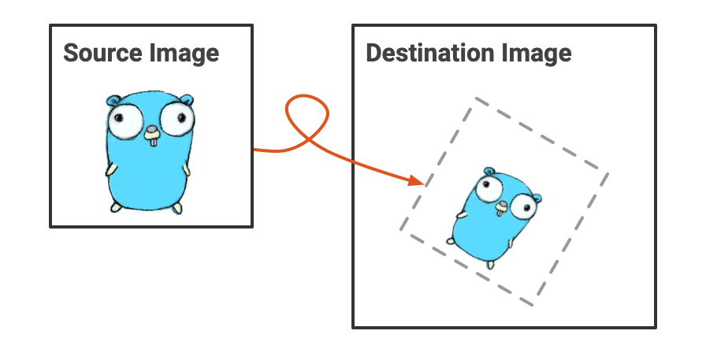
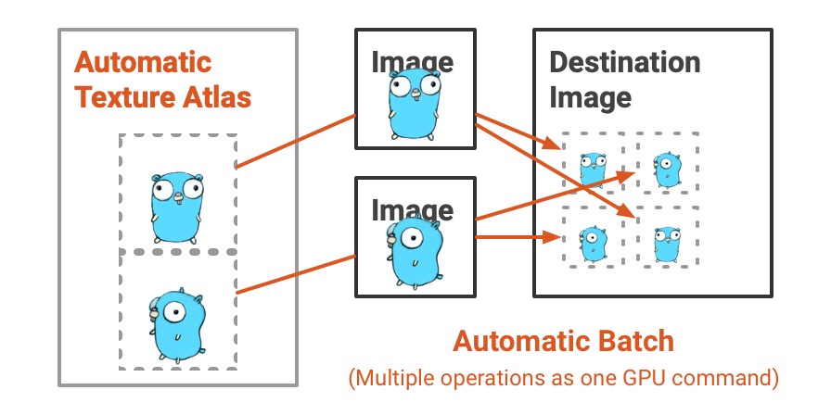
Ebiten
https://ebiten.org/
Ebiten (海老天) es una biblioteca de juegos de código abierto para Go. La sencilla API de Ebiten permite desarrollar rápida y fácilmente juegos 2D que se pueden implementar en múltiples plataformas.

Slide 7

Conway’s Game of Life
https://es.wikipedia.org/wiki/Juego_de_la_vida
El Juego de la vida es un autómata celular diseñado por el matemático británico John Horton Conway en 1970. Es un juego de cero jugadores, en el que su evolución es determinada por un estado inicial, sin requerir intervención adicional. Se considera un sistema Turing completo que puede simular cualquier otra Máquina de Turing.
John Horton Conway (1937 – 2020)

Slide 8
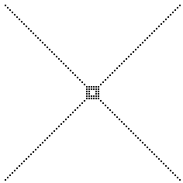
¿Cómo jugar?
El tablero de juego es una malla de cuadrados plana formada por "células" que se extiende por el infinito en todas las direcciones. Por tanto, cada célula tiene 8 células "vecinas", que son las que están próximas a ella, incluidas las diagonales.
Las células tienen dos estados: están "vivas" o "muertas" (o "encendidas" y "apagadas"). El estado de las células evoluciona a lo largo de unidades de tiempo discretas (se podría decir que por turnos).
El estado de todas las células se tiene en cuenta para calcular el estado de las mismas al turno siguiente. Todas las células se actualizan simultáneamente en cada turno, siguiendo estas reglas:
Una célula muerta con exactamente 3 células vecinas vivas, nace (reproducción)
Una célula viva con 2 o 3 células vecinas vivas sigue viva
Una célula viva con menos de 2 células vecinas vivas, muere (soledad)
Una célula viva con más de 3 células vecinas vivas, muere o (sobrepoblación).

Slide 9
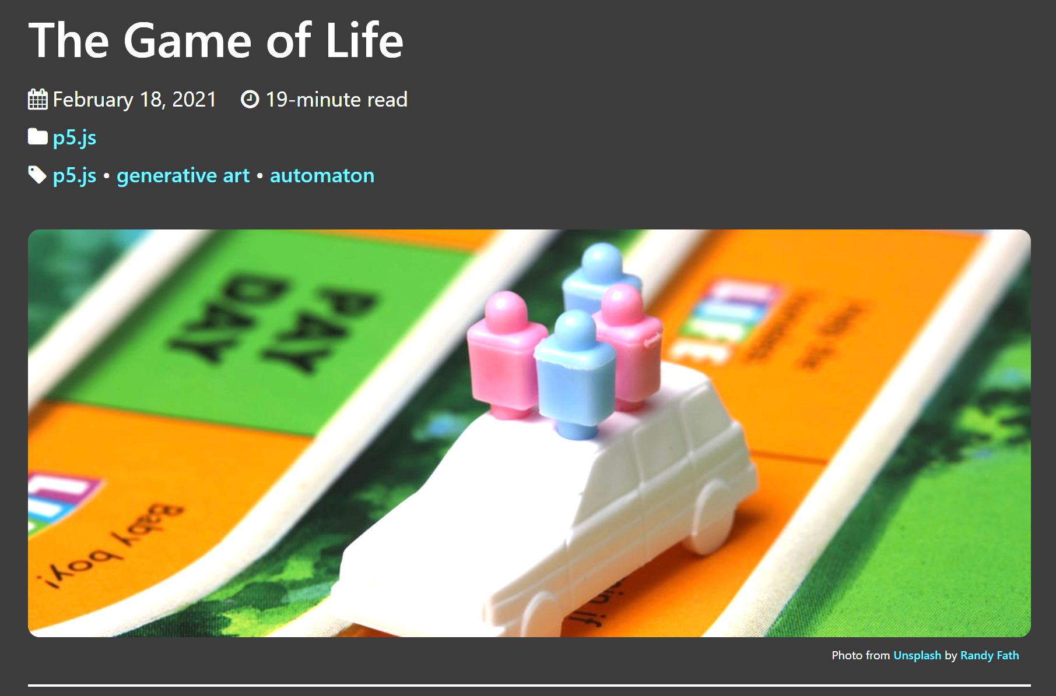
Implementación
https://gestrada.dev/posts/the-game-of-life/

Slide 10

DEMO TIME
¡Hora de programar!
O mínimo ver código…

Slide 11

Conclusiones
WebAssembly es una poderosa herramienta para sacarle provecho a los navegadores, pero también a otros entornos de ejecución multi plataforma.
El soporte de WebAssembly en Go, aunque bueno y creciendo, todavía tiene sus detalles y le falta llegar al nivel de otros lenguajes.
Go es un excelente lenguaje para desarrollar gráficos y juegos gracias a su desempeño y su sencillez. El soporte de las librerías es bueno y hay mucho por hacer.
Gracias a WebAssembly podemos desarrollar aplicaciones en Go que corren a velocidad casi nativa en los equipos de los clientes y distribuirlas fácilmente gracias a la web.

Slide 12

¿A poco hay preguntas?

Slide 13

https://github.com/phrozen/game-of-life

